Slide 1
Traktandenliste
RKK Binningen-Bottmingen KGV 15.11.2023
Wahl der Stimmenzähler/innen
Protokoll der Kirchgemeindeversammlung vom 28.06.2023
Voranschlag 2024 3.1 Beratung und Beschlussfassung 3.2 Antrag auf Beibehaltung des Steuerfusses von 6%
Kreditanträge Sanierung Kirchgemeindezentrum
Wahlen
Anträge und Anfragen
Diverses

Slide 2
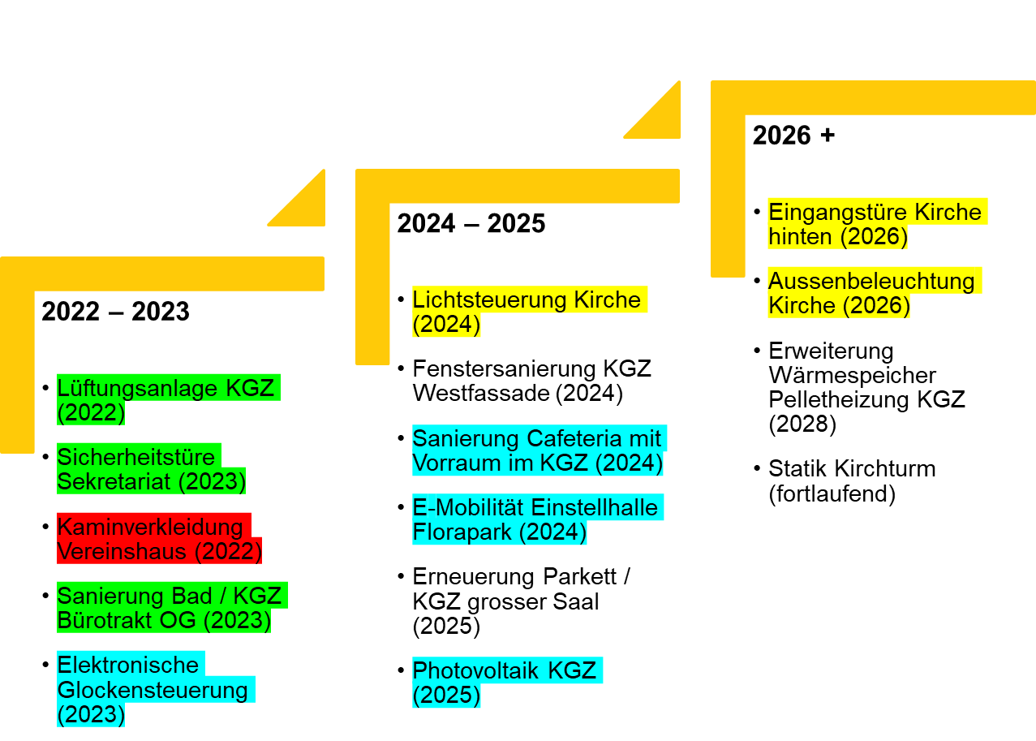
Investitionsplanung Gebäude
RKK Binningen-Bottmingen KGV 15.11.2023

Slide 3
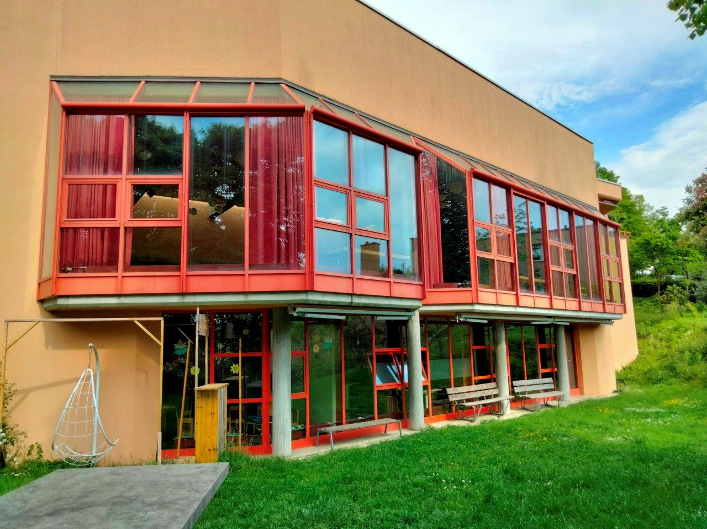
Sanierung Fassade KGZ
RKK Binningen-Bottmingen KGV 15.11.2023
Projektablauf:
Projektleitung Architekt Philippe Meerwein
Erarbeitung alternativer Lösungsansätze
Einholung von Offerten
Projektvorstellung an der KGV Juni 2024
Bauausführung Sommerferien 2024

Slide 4
Sanierung Fassade KGZ
RKK Binningen-Bottmingen KGV 15.11.2023

Slide 5
Sanierung Fassade KGZ
RKK Binningen-Bottmingen KGV 15.11.2023
1. Antrag des Kirchgemeinderates
Der Kirchgemeinderat beantragt für die Sanierung der Fassade des Kirchgemeindezentrums einen Baukredit in Höhe von CHF 400’000 zu bewilligen.
2. Antrag des Kirchgemeinderates
Der Kirchgemeinderat beantragt für die Erneuerung der Bodenbeläge im Kirchgemeindezentrum einen Baukredit in Höhe von CHF 90’000 zu bewilligen.

